Slide 1
Força de Trabalho em Medicina
data

Slide 2
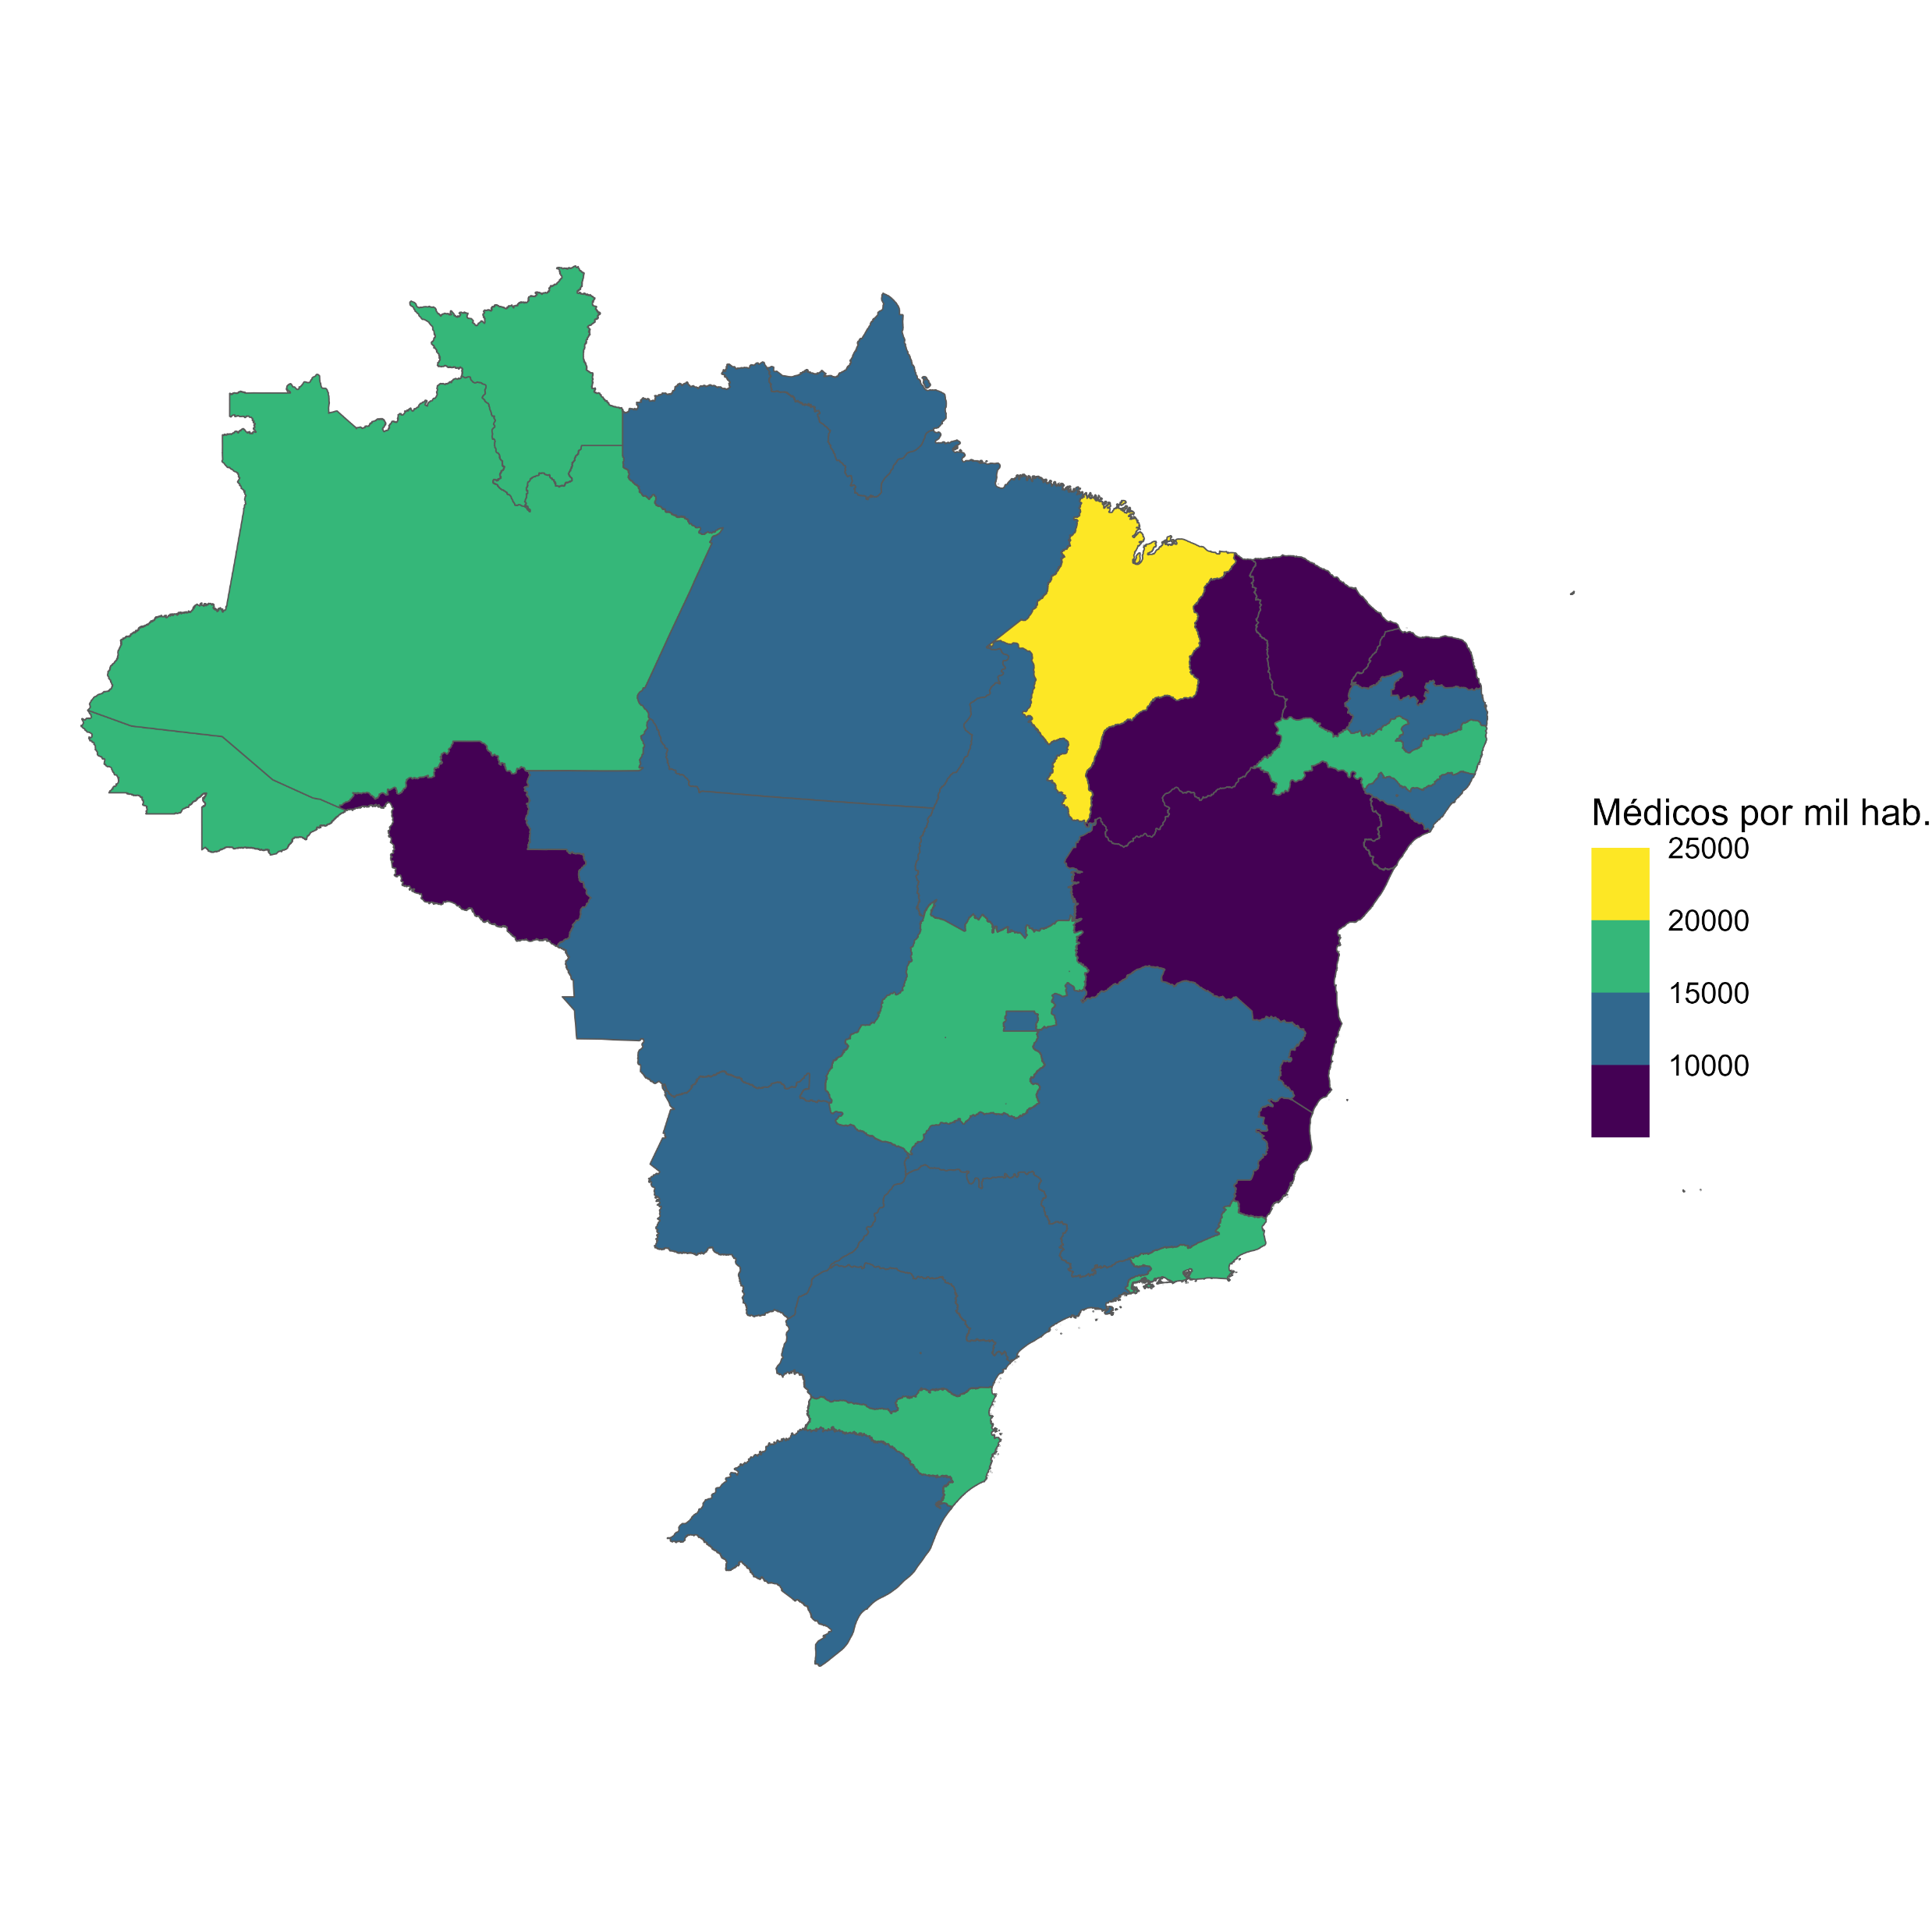
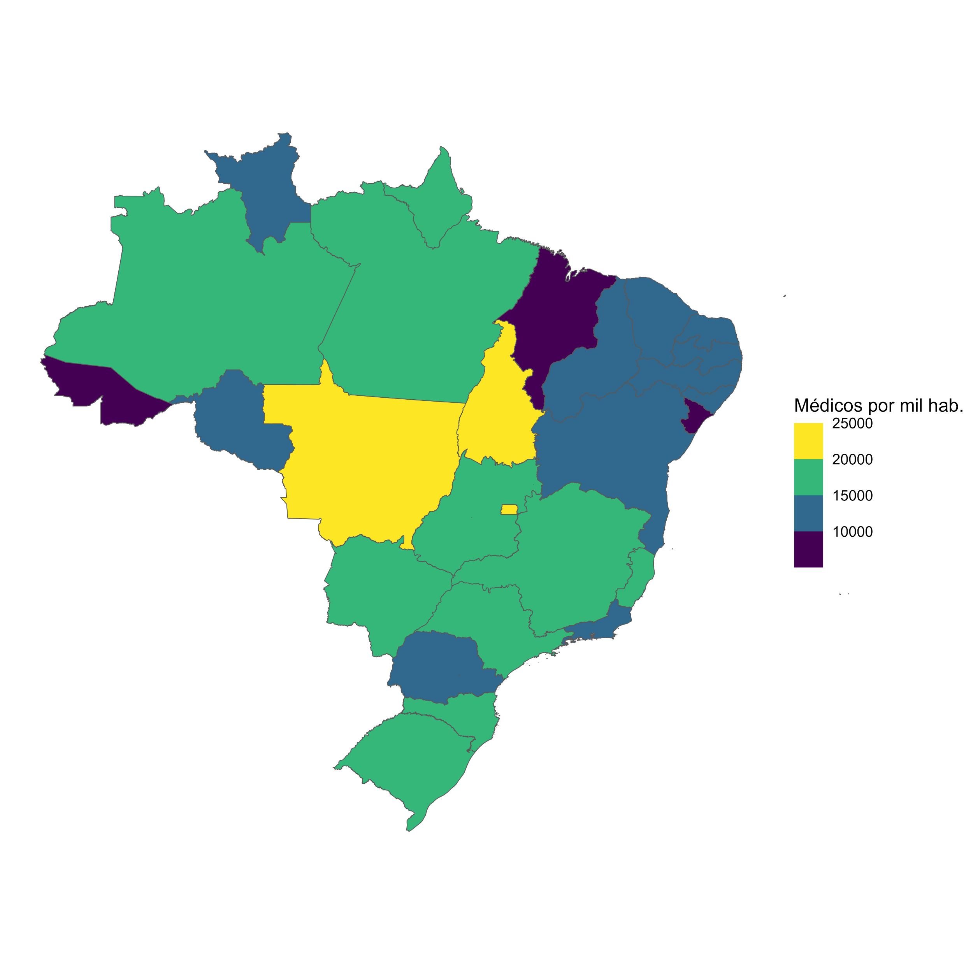
R$ 12.400
R$ 16.535
Médico Geral
Médico Especialista

Slide 3
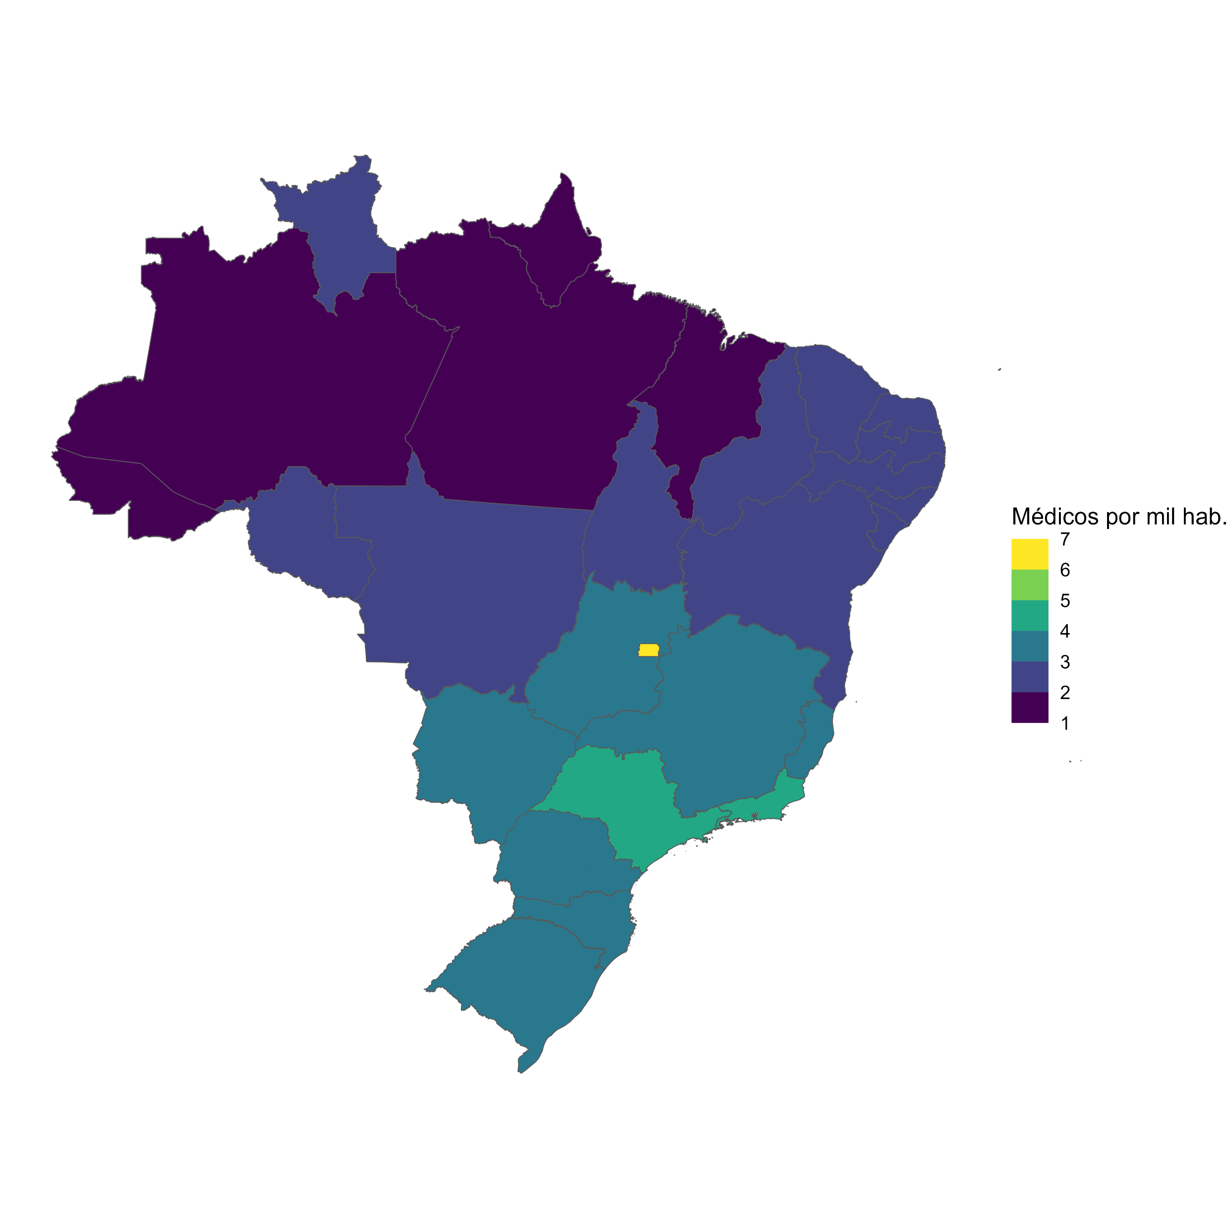
3.3
Médicos por mil habitantes

Slide 5
Obrigado!
lapei.face.ufg.br
cepasp.face.ufg.br
linegov.com.br

